Slide 1
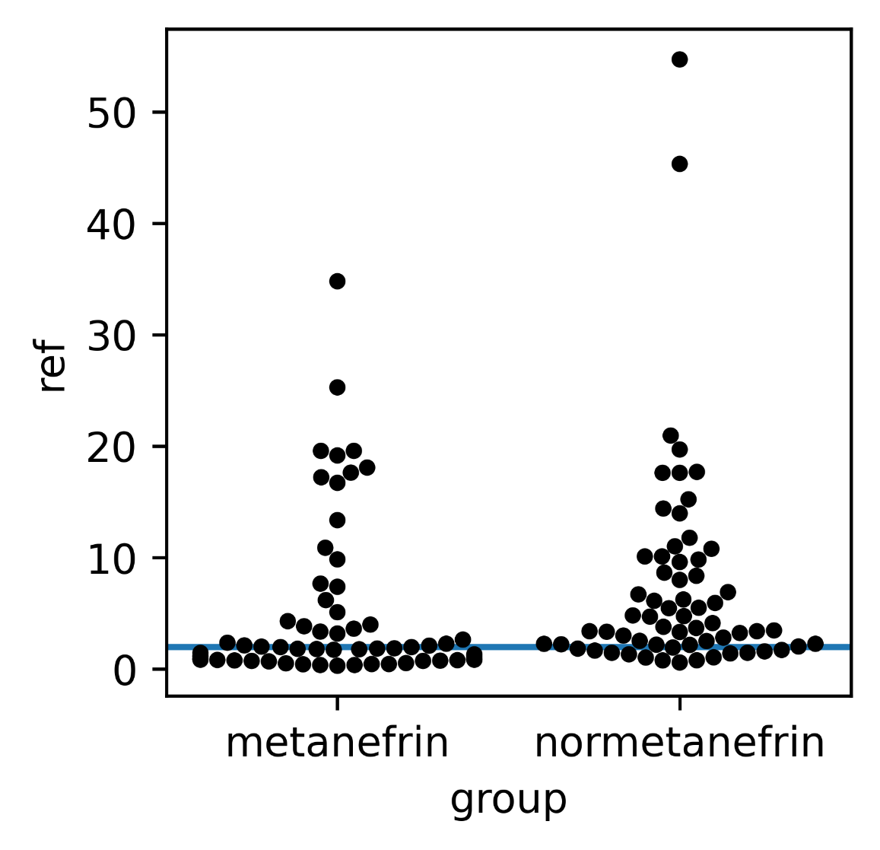
Jens Elias Dietrich
Jakob Elias Vieler
Eystein S. Husebye University of Bergen
jdi014@uib.no
Jvi035@uib.no
Eystein.sverre.husebye@helse-bergen.no
Feokromocytom og paragangliom
En retrospektiv analyse av pasienter behandlet i Helse Bergen 2013-2023 med histologisk bekreftet diagnose.
Feokromocytom og paragangliom PPGL
I denne oppgaven gikk vi gjennom pasientjournaler i Helse Bergen til pasienter diagnostisert eller behandlet for PPGL. Det er analysert karakteristikker ved pasientene som kimbanemutasjoner, hereditet, alder, komorbiditet, symptomer, funn og labverdier ved diagnosetidspunktet. Vi har gjennom siste retningslinjer og studier forfattet en oversikt over PPGL og sett på likheten mellom pasientgruppen i vårt arbeide og hva som tidligere er rapportert. Resultatene vedrørende alder, metanefrinnivåer og symptomer samsvarer med litteraturen. Andelen med paragangliom, metastatisk sykdom og arvelighet er dog lavere enn forventet. Vi erkjenner at det kan skyldes svakheter ved innhenting av materiale.
Metanefrin og normetanefrin
Verdier >2 over referanseverdi bør utredes videre og har høy sannsynlighet for PPGL.(2) Normale metanefrinnivåer har høy negative prediktiv verdi. (3) Ingen av pasientene i oppgaven hadde verdier under referansenivå i begge målinger. 86% hadde én verdi >2 x ref. 34% hadde både metanefrin og normetanefrin >2 x ref.
 | Prosent oppgitt | Prosent positive
Hypertensjon | 100 | 67,9
Diabetes | 97 | 23,8
Kvinner/menn | 100 | 48/52
BMI < 25 | 100 | 43,1
BMI >30 | 100 | 4,6
Puls > 85 | 66 | 51,2
Hyperhidrose | 52 | 76,5
Palpitasjoner | 83 | 51,9
Kvalme | 23 | 60
Tremor | 11 | 71,4
 | PCC | PGL | PPGL med kimbane- mutasjon | Samtlige pasienter
Antall | 62 | 4 | 8 | 65
Alder gjennomsnitt (KI 95%) |  |  | 47 år (33-61) | 58 år (54-62)
1. gradslektning med PPGL pos/oppgitt | 8,6% (3/35) | 25% 1/4 | 50% (4/8) | 10,5% (4/38)
Incidentalom |  |  | 12,5% (1/8) | 70% (45/64)
Risikoscore
Fra -1 til 6 poeng. BMI, puls > 85, hyperhidrose, palpitasjoner, kvalme og tremor. Ved utredning for PPGL har 3 ≥ poeng 5,8 ganger forhøyet risiko for sykdom. (1)
Vi fant i snitt opplysninger om 3,35 (3,05-3,66) KI 95% av seks mulige risikofaktorer i journalene, som ga en gjennomsnittscore på 1,77(1,43-2,11) KI 95% . Hos pasientene der det forelå informasjon om fem eller flere av de seks nevnte risikofaktorene, var gjennomsnittet 3,25 (2,44-4,05) KI 95%
I tabellen er verdien antall ganger referanseverdi, blå linje er 2x referanseverdi
REFERENCES
1. Geroula A, Deutschbein T, Langton K, Masjkur J, Pamporaki C, Peitzsch M, et al. Pheochromocytoma and paraganglioma: clinical feature-based disease probability in relation to catecholamine biochemistry and reason for disease suspicion. European Journal of Endocrinology. 2019;181(4):409-20.
2. Nölting S, Bechmann N, Taieb D, Beuschlein F, Fassnacht M, Kroiss M, et al. Personalized Management of Pheochromocytoma and Paraganglioma. Endocr Rev. 2022;43(2):199-239
3. Lenders JWM, Kerstens MN, Amar L, Prejbisz A, Robledo M, Taieb D, et al. Genetics, diagnosis, management and future directions of research of phaeochromocytoma and paraganglioma: a position statement and consensus of the Working Group on Endocrine Hypertension of the European Society of Hypertension. J Hypertens. 2020;38(8):1443-56.

